Slide 1
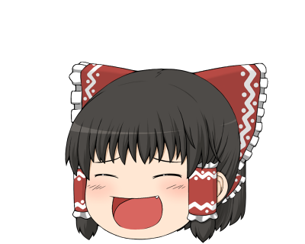
外部設計しよう！

Slide 2
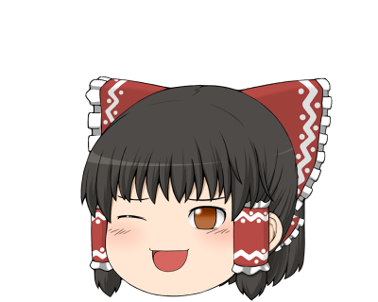
基本のオブジェクトを作りたい！
基本となる、６つの画面の元を作成！
スタート画面
ジャンル設定画面
ゲームプレイ画面
コンフィグ画面（保留）
チュートリアル画面（保留）
実績画面（保留）

Slide 3
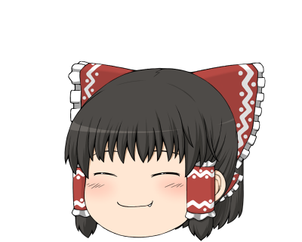
一番難しいゲームプレイ画面の制作！
動かせるパネルは基本下に敷き詰め↓
□
□ | ○ | △ | △ |  | △
○ | △ | □ | □ |  | □
○ | □ | ▽ | ○ | ▽ | ○
□ | ▽ | □ | △ | △ | ▽
△ | △ | ▽ | ○ | □ | ▽
ゲキムズ
～必要な部品～
パネル画面
現在の難易度
スコア（得点、スピードレベル）
キャラクター画像（保留）
タイマー
SCORE
0 0 0
---speed Lv.---
0
TIMER
0 : 0 0

Slide 4
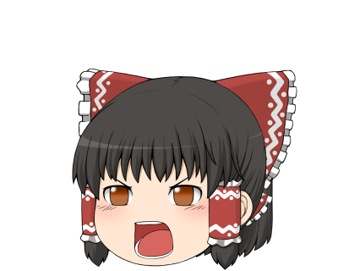
 | ♡
 |  |  | ◇
 |  | ☆
□
□ | ○ | △ | △ |  | △
○ | △ | □ | □ |  | □
○ | □ | ▽ | ○ | ▽ | ○
□ | ▽ | □ | △ | △ | ▽
△ | △ | ▽ | ○ |  | ▽
ゲキムズ
SCORE
0 0 0
---speed Lv.---
0
+
カーソルどこかに配置しねーと。
TIMER
0 : 0 0

Slide 5

次にジャンル設定画面！
エンドレス
CPU対戦
スコアアタック
チャレンジ問題
ミッション
～必要な部品～
選択可能な文字列の枠
選択矢印
説明文の枠
背景
1Pなのか、2Pなのか、チュートリアルなのかの枠
１Pで遊ぶ
このモードは時間内にどれだけスコアを稼げるか競うモードなのじゃ！

Slide 6
デザイン→
１人で遊ぶ
１人で遊ぶ
２人で遊ぶ
チュートリアル
コンフィグ
実績
戻る
１人で遊ぶ：このゲームのメインコンテンツです。
１人でパネポンを遊びます。

Slide 7
スコアアタック
エンドレス
CPU対戦
スコアアタック
チャレンジ問題
ミッション
戻る
このモードは時間内にどれだけスコアを稼げるか競うモードです。
高スコアを目指して頑張りましょう。

Slide 8
スコアアタック
文字について
ふつう
むずかしい
ゲキむず
エンドレス
CPU対戦
やさしい
スコアアタック
チャレンジ問題
２：００
ジャンル設定画面
次の画面に引き継ぐ変数
モード(１人)
ジャンル(スコア)
ルール(やさしい）
ミッション
戻る
決定
戻る
このモードは時間内にどれだけスコアを稼げるか競うモードです。
高スコアを目指して頑張りましょう。
以下game.ppt参照

Slide 9
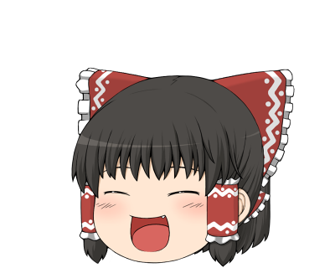
ご視聴ありがとうございました～

